Slide 1
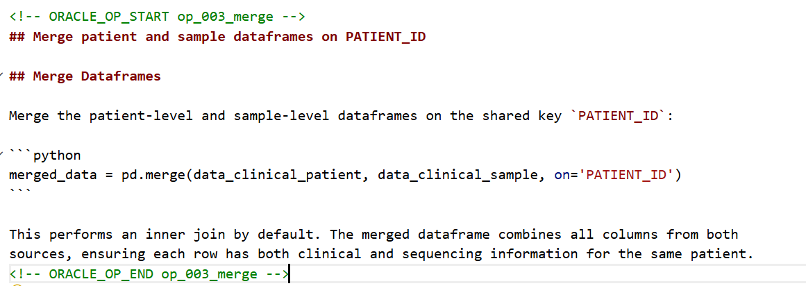
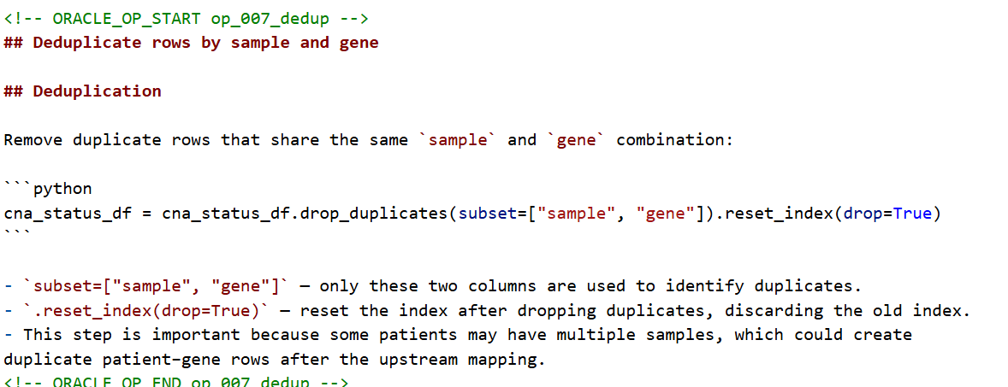
正确去重
正确 merge
保住主键语义
避免重复行或错配

Slide 2
